Slide 1

CITY-SPORT FOR EVERYONE
TEAM: I-ZONE

Slide 2

MUAMMO NIMA?
Sport musobaqalari, chempionlar bilan treyning qiluvchi, exson uchun uyishtiriladigan tadbirlarni birlashtiruvchi platformaning mavjud emasligi.

Slide 3
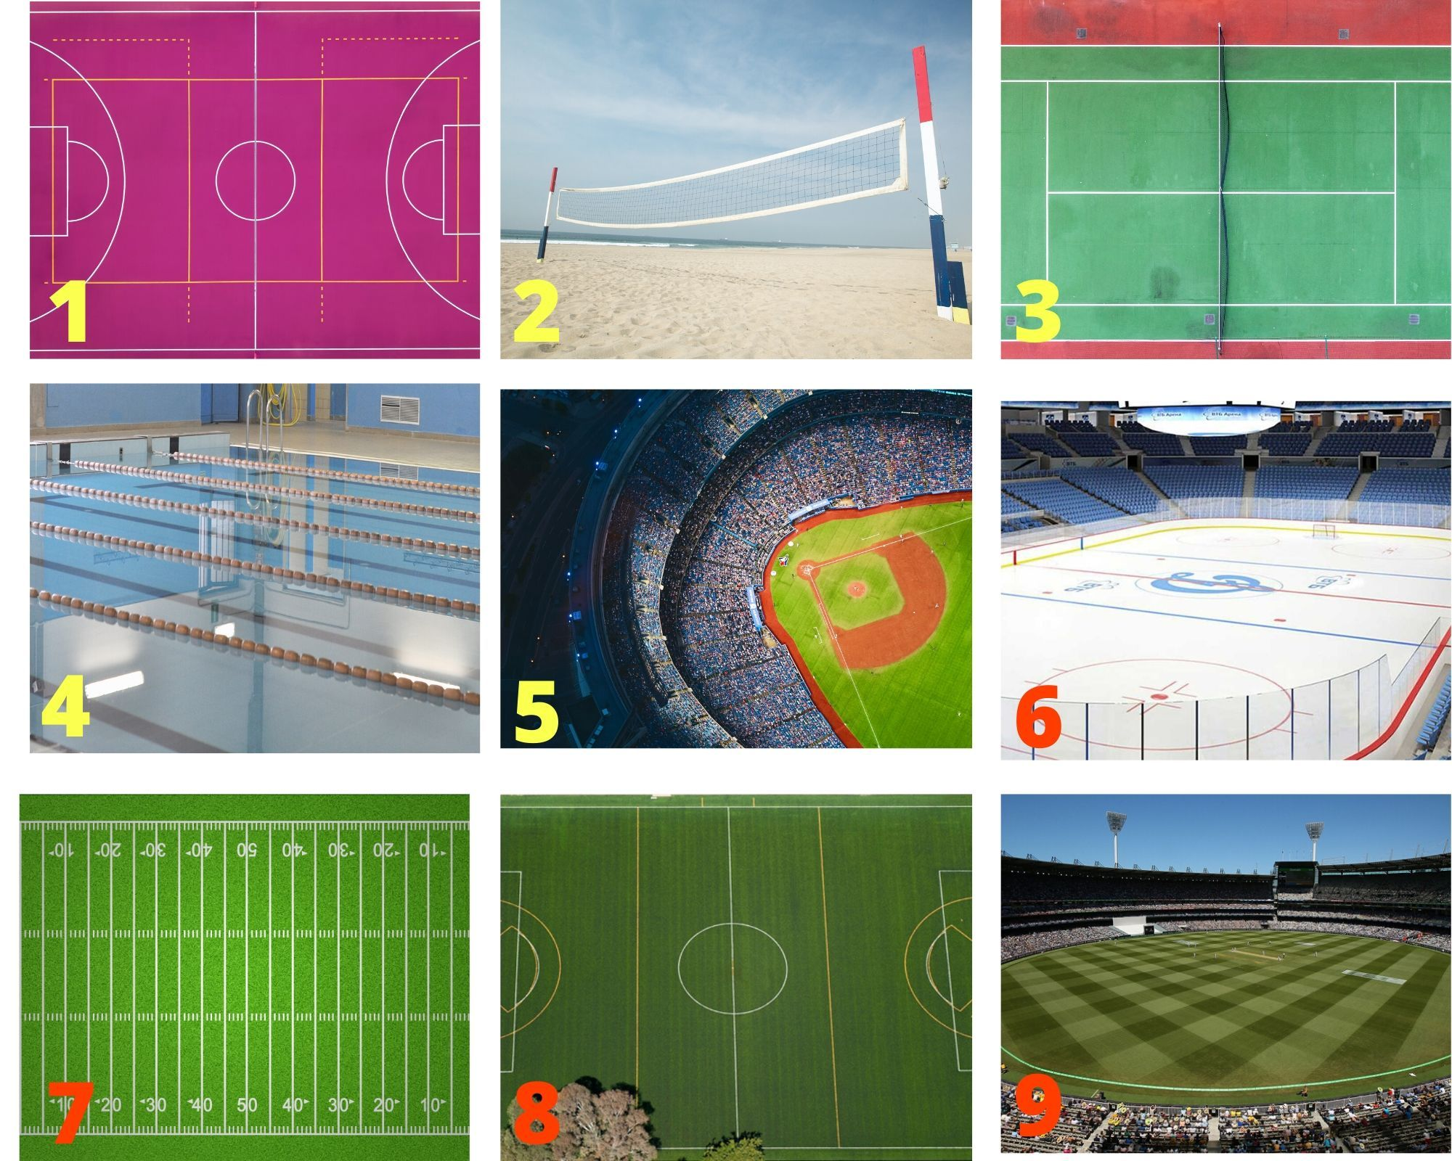
BIZNING YECHIM!!!
BARCHA MUAMMOLARNI HAL QILUVCHI ONLINE WEB PLATFORMA.
Citysport.uz

Slide 4
Musobaqalar
Musobaqalar uchun maydonlar band qilish va u haqida habar berish
City-Sport
Chempionlar bilan treyning
Exson loyihalar

Slide 5

Loyixa bozori
https://data.egov.uz/data/61a8672cd55f9d038bc48f4c?page=1
10-15 millionga yaqin aholini oz ichiga oladi
Deyarli 5 million muntazam shug’ullanuvchi
Taxminan 5 million havaskorlar
Vaqti vaqti bilan ishtirok e’tuvchilar 5 million atrofida

Slide 6
Bizni nima uchun tanlashingiz mumkin?
Xususiyatlari | Citysport.uz | booking.com | Orexca.com | Sport.uz | Findsport.ru | Glotr.uz
Sportga doir maydon va inshoatlar buyurtmasi | + | - | - | - | + | -
Arzon | + | + | - | + | + | +
Sport musobaqalari haqida xabar beradi | + | - | - | + | - | -
Butun O’zbekiston bo’ylab keng qamrovligi | + | - | + | - | - | -
Xarita qo’llanma yordamida oson toppish imkoniyati | + | - | - | - | + | -
Vaqtni tejash va reyting bo’yicha saralash imkoniyati. | + | + | - | - | + | -

Slide 7



Qanday pul ishlaymiz?
Mijozlar topib berish
Reklamalar
Shou va musobaqalar e’lon qilsh

Slide 8
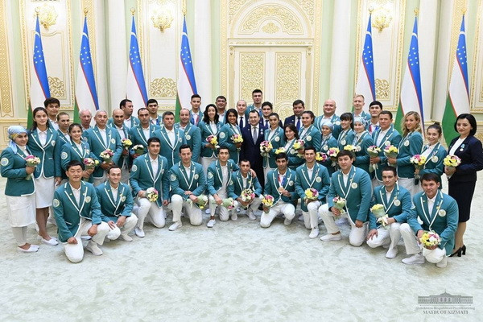




Moliyaviy ko’rsatkich.
Klient topishga 5% ulush
Har bir musobaqadan 10% li ulush
Chempionlar treyninglaridan 10% li ulush
Web sayt orqali 20% chegirma bilan reklama
0,2% li bank orqali to’lov

Slide 10
Jamoa a’zolari:
Ismoilov Dilmurod:
G’oya asoschisi menejr
Mirabbos Ozodjonov:
Loyihalovchi va dasturchi
Eshpolatov Kamol:
Dasturchi

Slide 11


Loyixa uchun kerak bo’ladigan resurslar:
Qo’shimcha dasturchilar
Serverdan host sotib olish

Slide 12
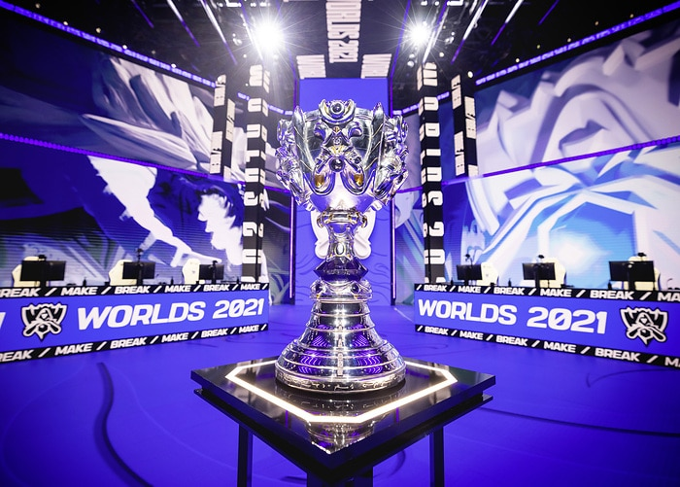
Agar jamoimiz g’olib bolsa hozirgi g’oyaga qoshimcha ravishda biznes boshlamoqchimiz

Slide 13
Biz bilan bog’lanish uchun:
Mirabbosbek Ozodjonov
+998932444636
mr_mirabbos1997
mirabbosozodjonov@gmail.com
Toshkent shaxri, Mirzo ulugbek tumani.
Ismoilov Dilmurod
+998998261301
@Dilmur0d99

